Slide 1
Sence Graph animation
Notes:
ID=d924773e-9a16-4d6d-9803-8cb819e99682 Recipe=text_billboard Type=TextOnly Variant=0 FamilyID=AccentBoxWalbaum_Zero

Slide 2
Outline
Sence Graph
Code
範例

Slide 3
Sence Graph

Slide 4
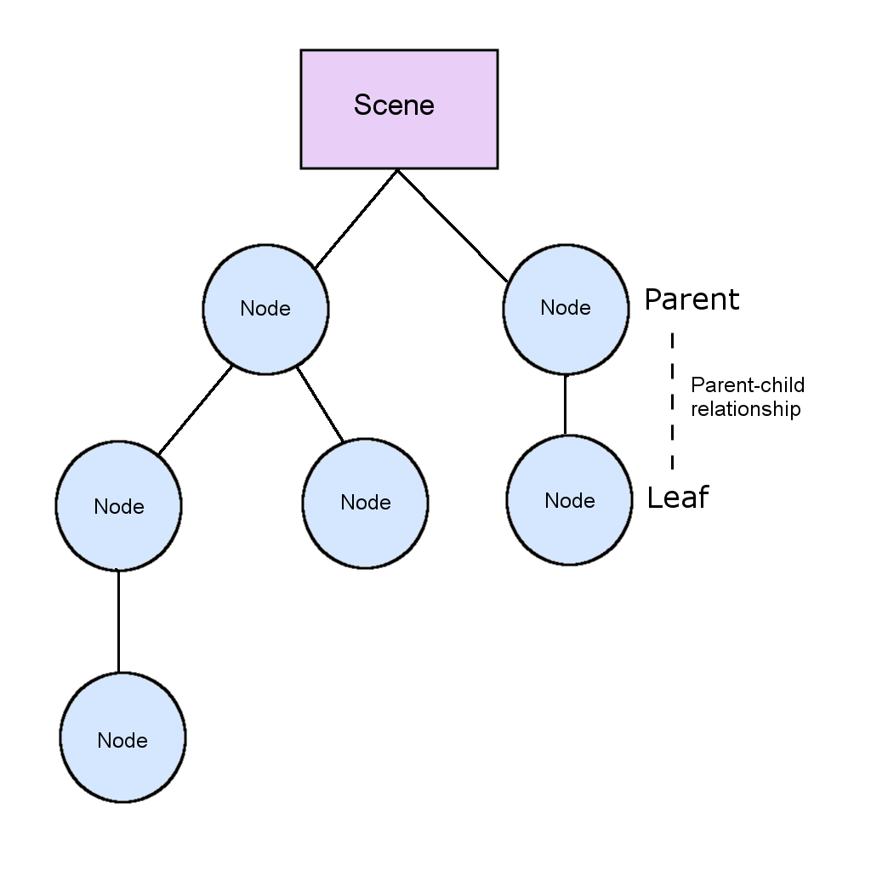
Sence Graph
是一種樹狀的資料結構
用來儲存場景中的object data
表現出每個node間的層級關係

Slide 5
Sence Graph
一個node可以有多個children，也可以沒有
一個node只能有一個parent

Slide 6
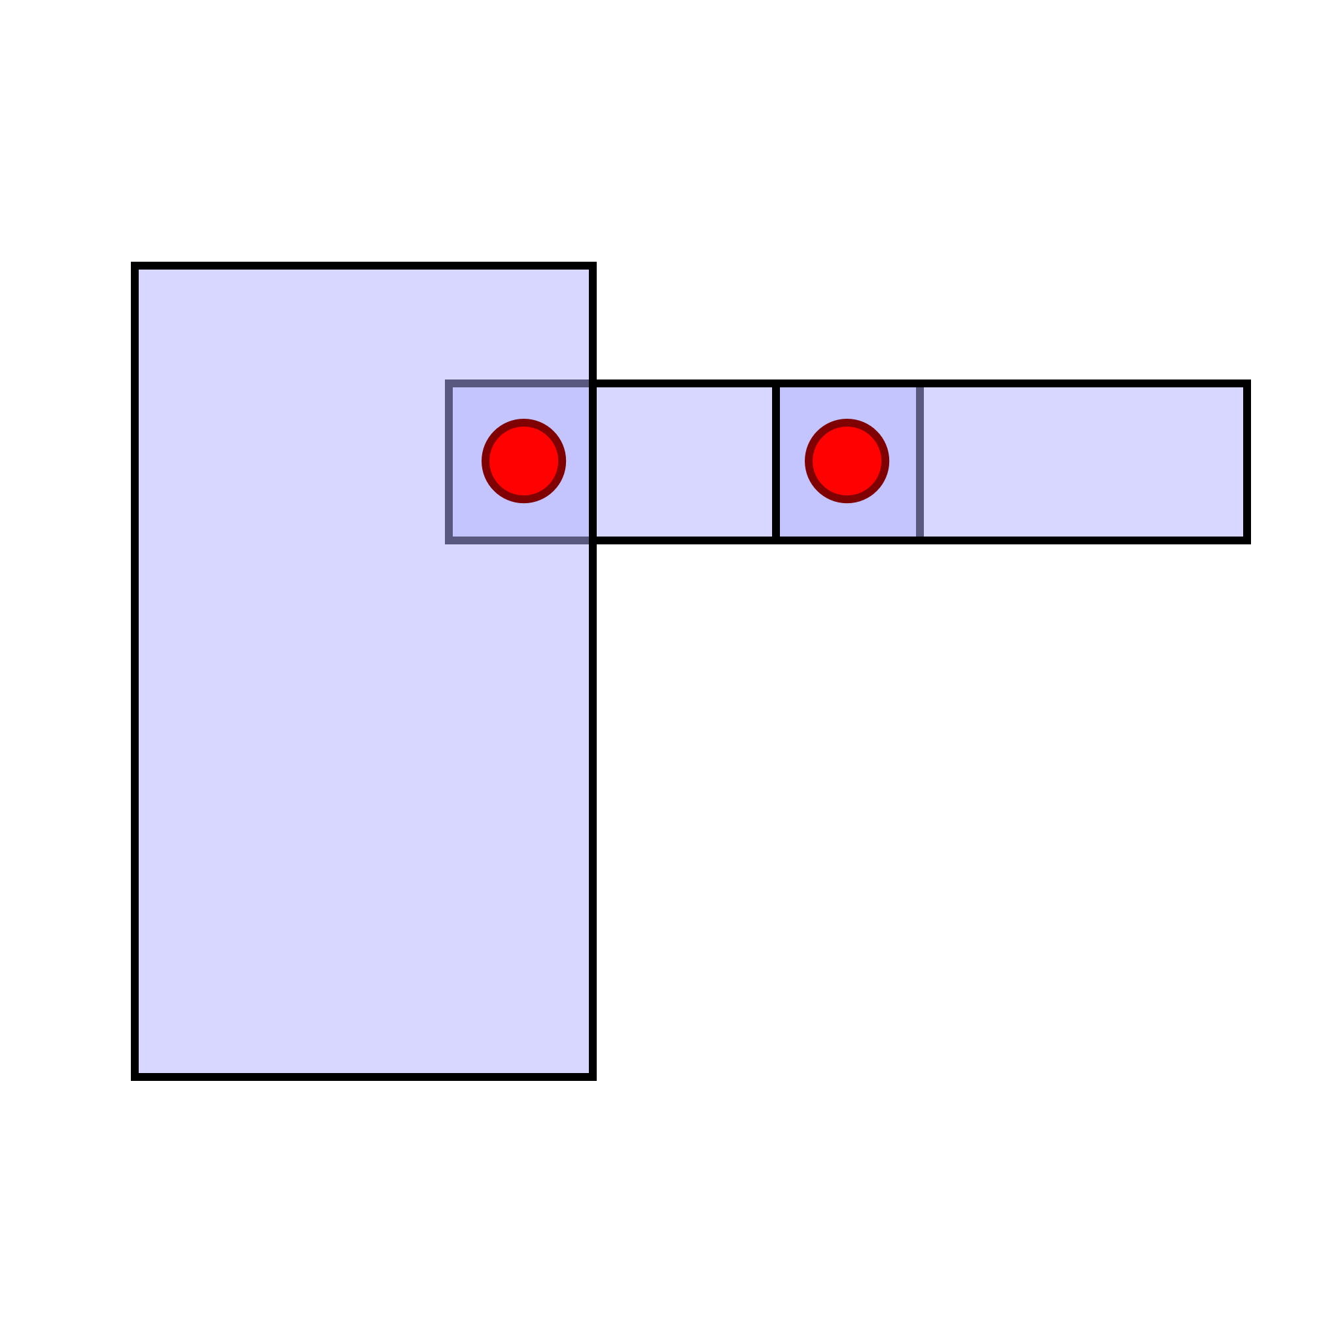
Sence Graph
右圖表示場景中的幾個Object

Slide 7
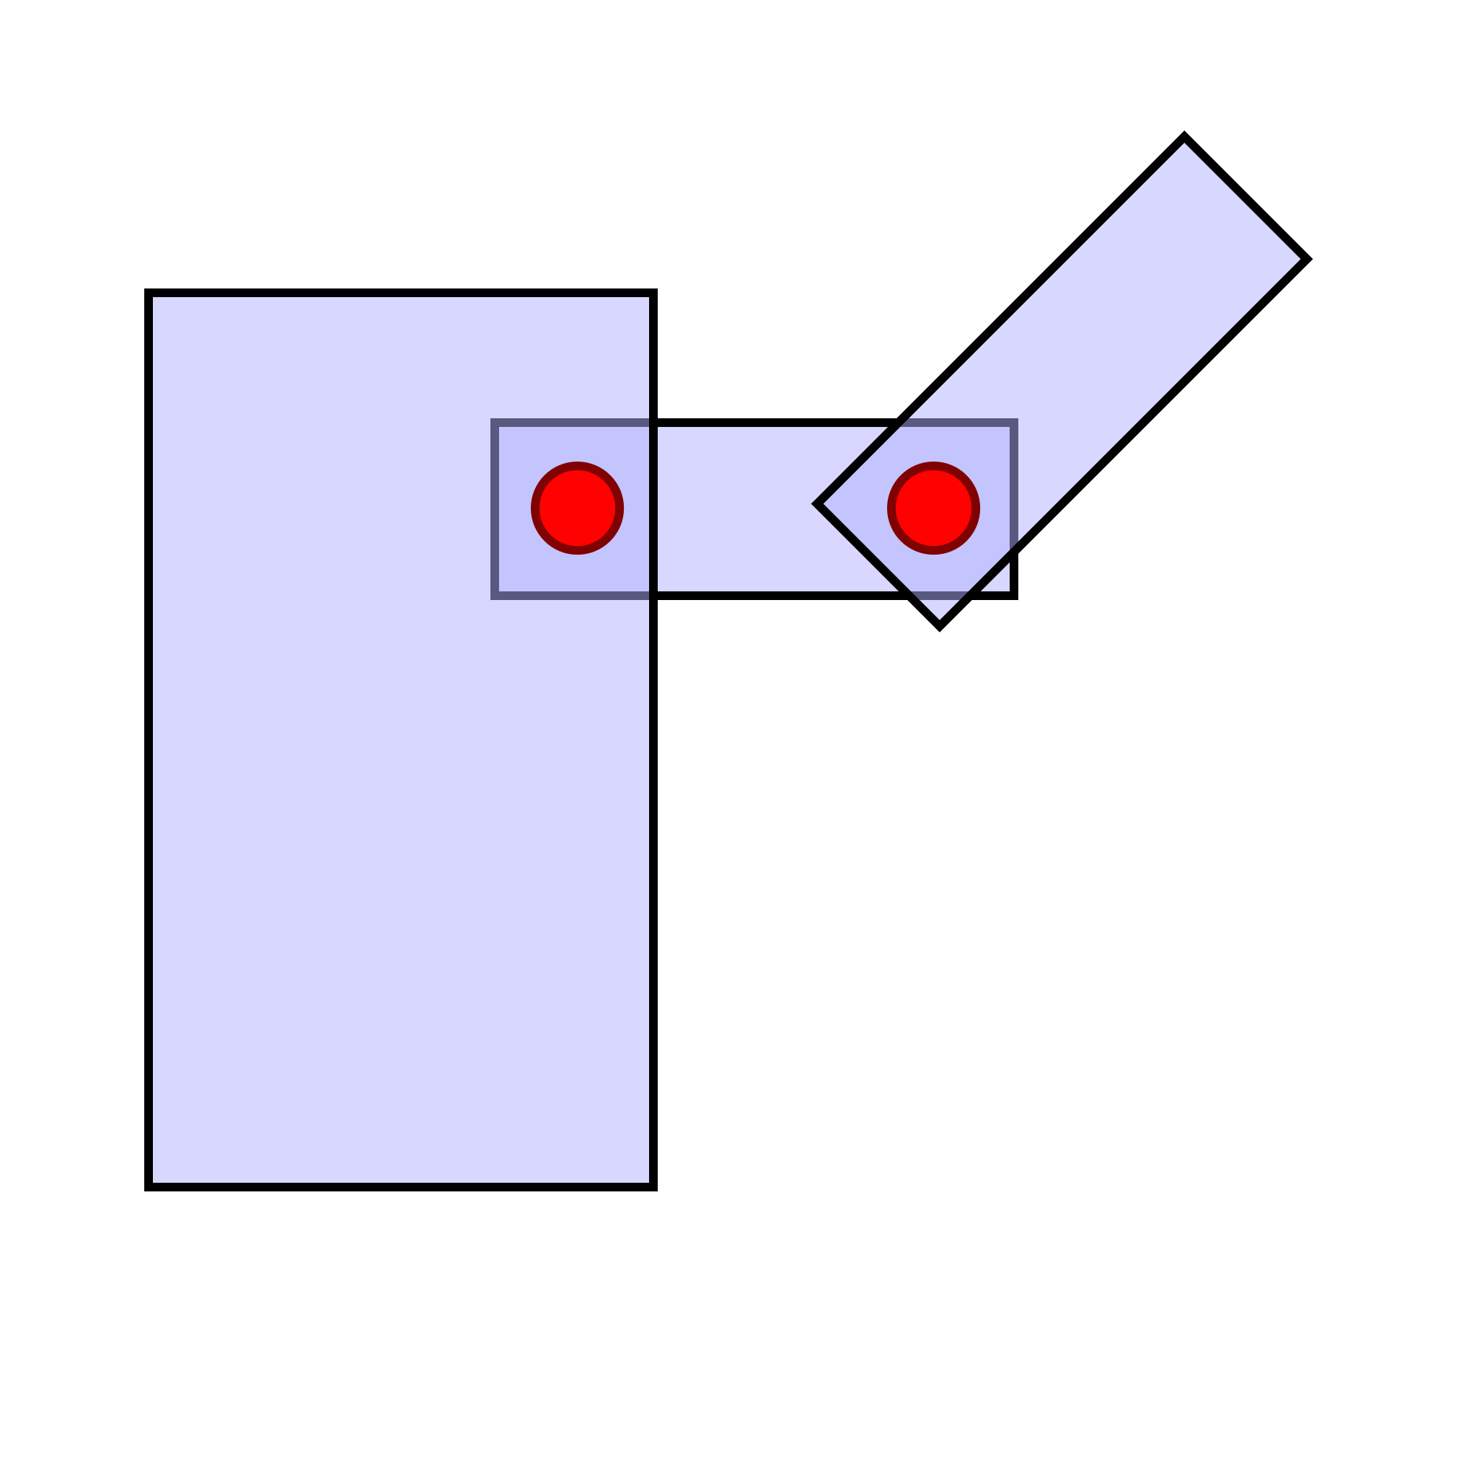
Sence Graph
當children node移動時，parent node不會受到影響

Slide 8
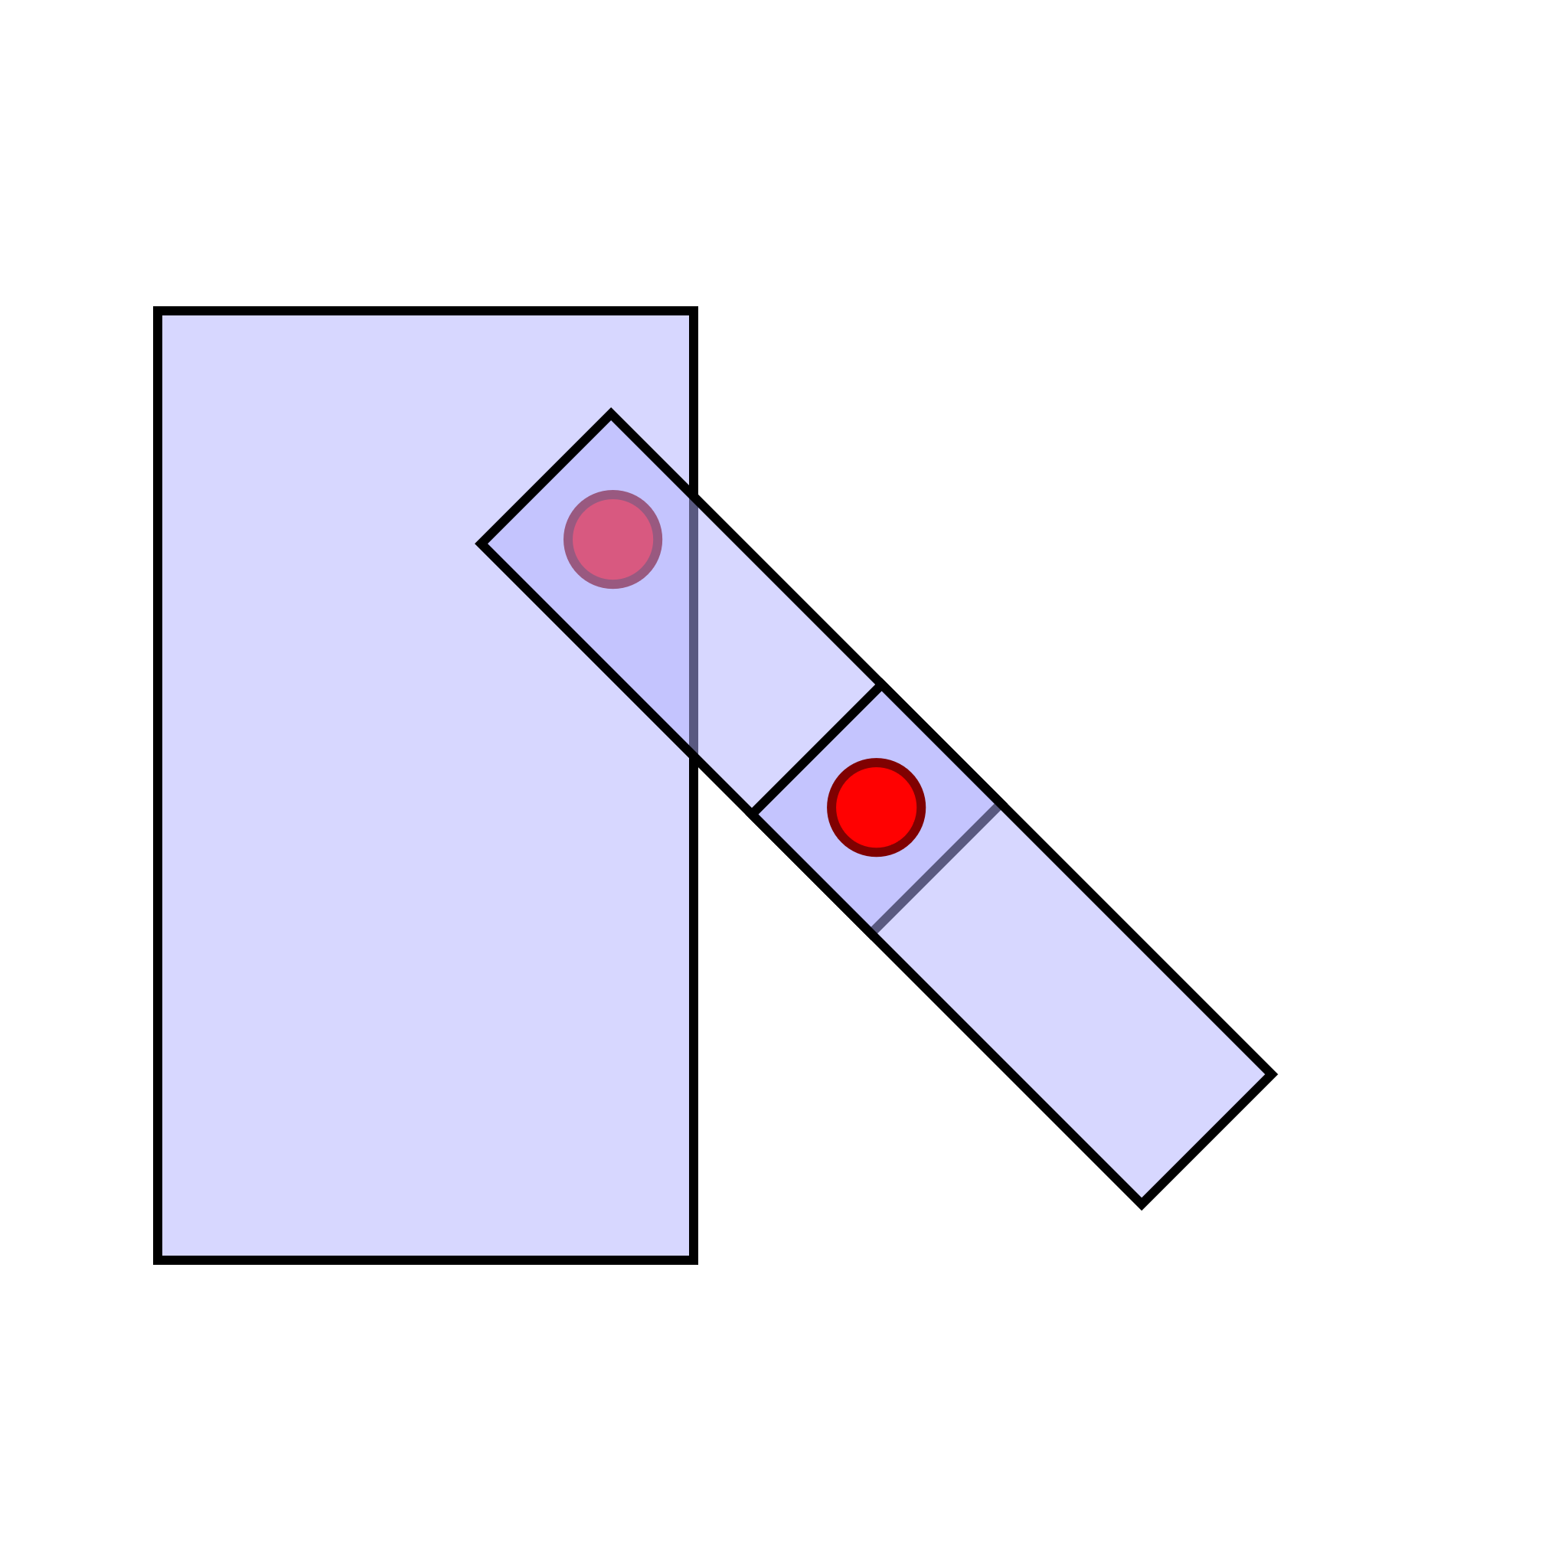
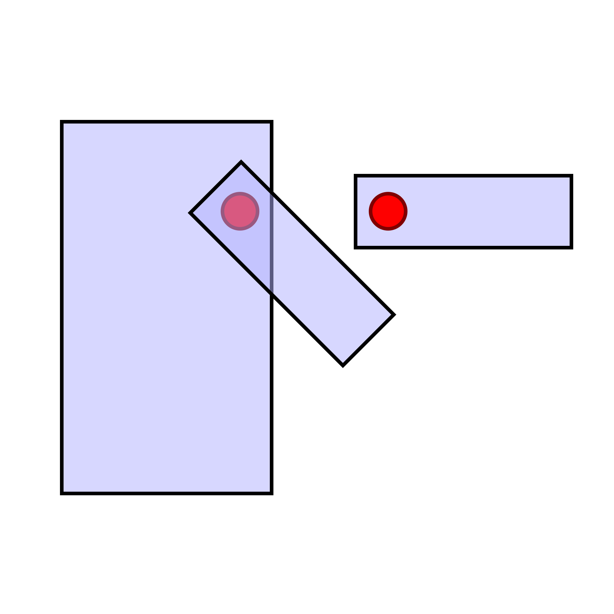
Sence Graph
當parent node移動時，children node也會跟著被帶動
如果node間層級的關係被破壞，可能會產生奇怪的行為

Slide 9
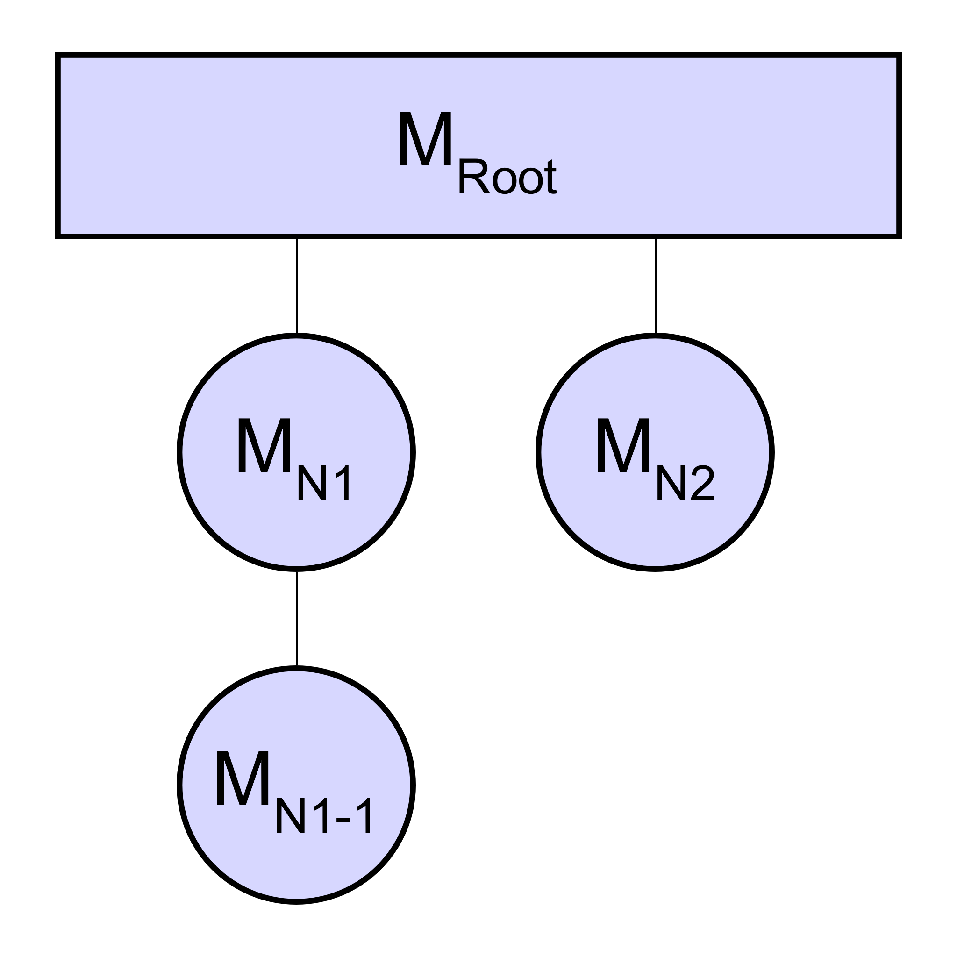
Sence Graph
每個node(model)，都會有一個相對於其parent的model scape (local space) ，表示其相對於parend的位置
當要渲染時要去計算他們在場景中的實際位置(world space)

Slide 10
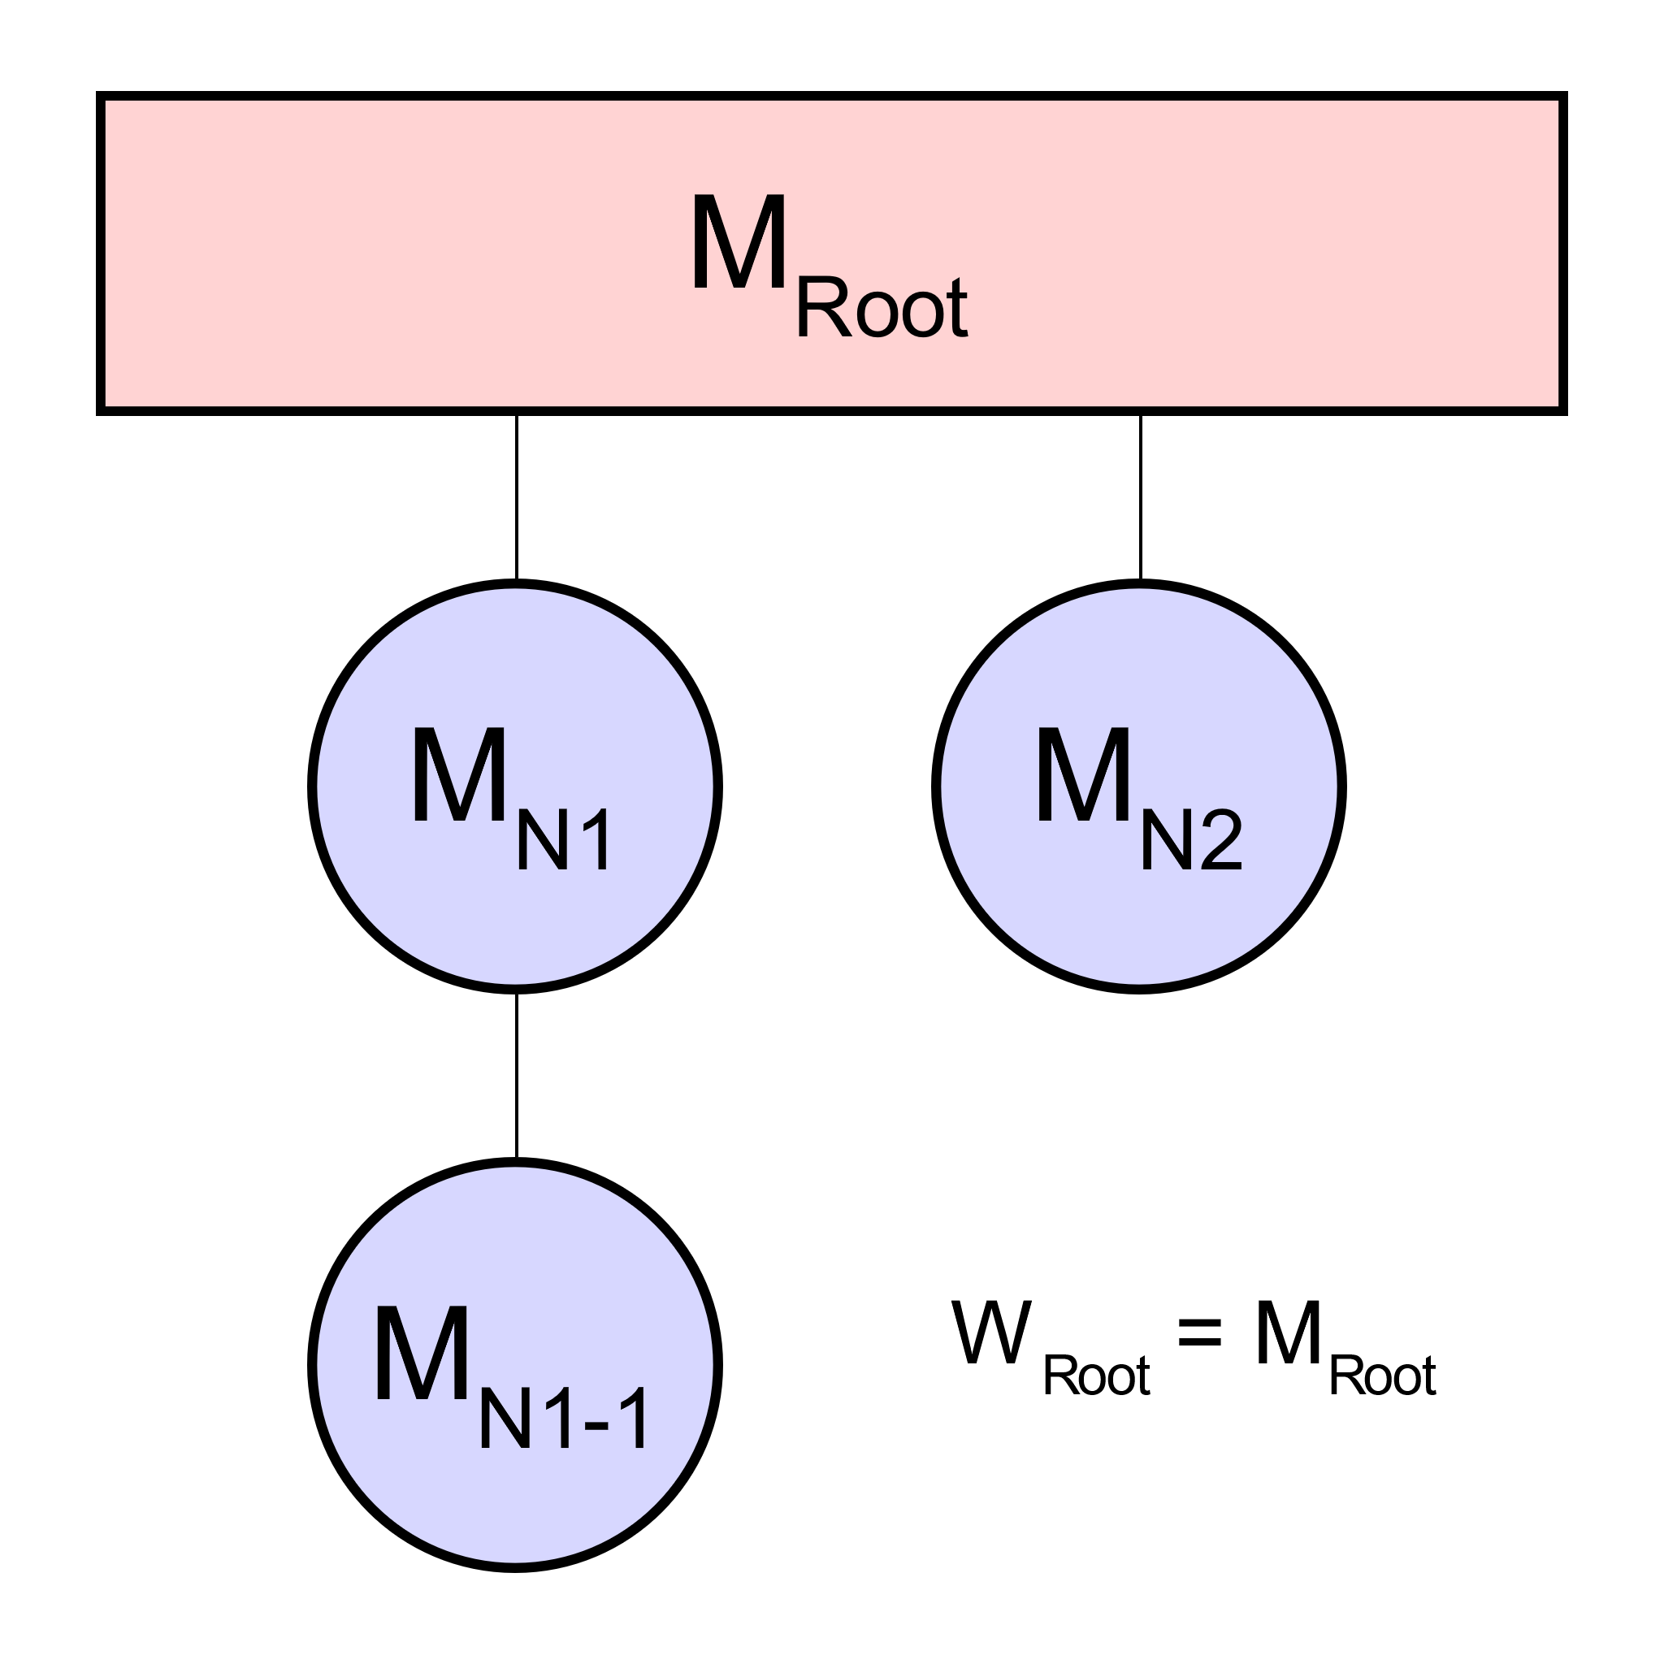
Sence Graph
從root開始，從它的model matrix得到它的world matrix

Slide 11
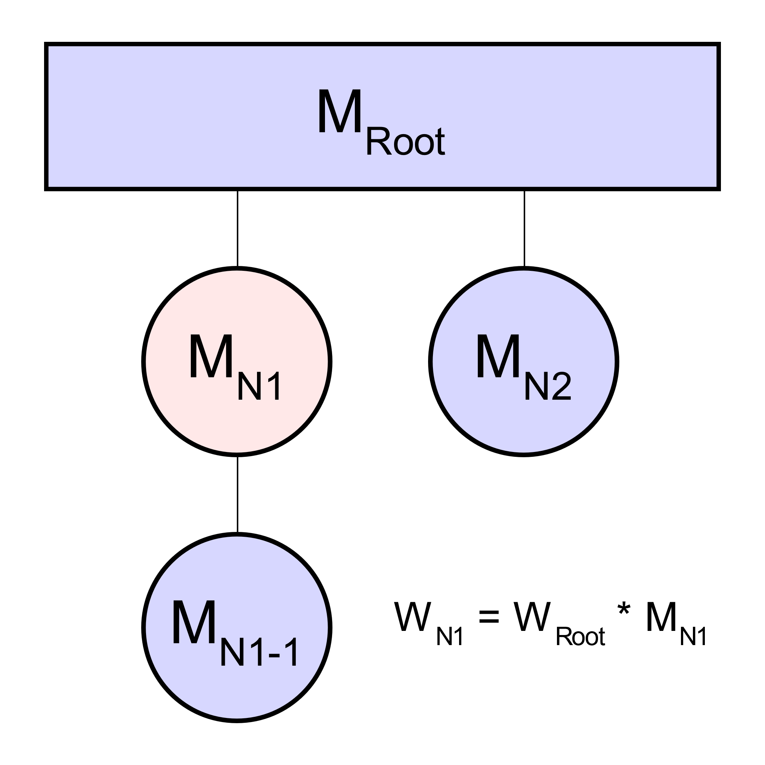
Sence Graph
對所有的children node進行迭代
透過它的parent node和本身的model matrix計算它的world matrix

Slide 12
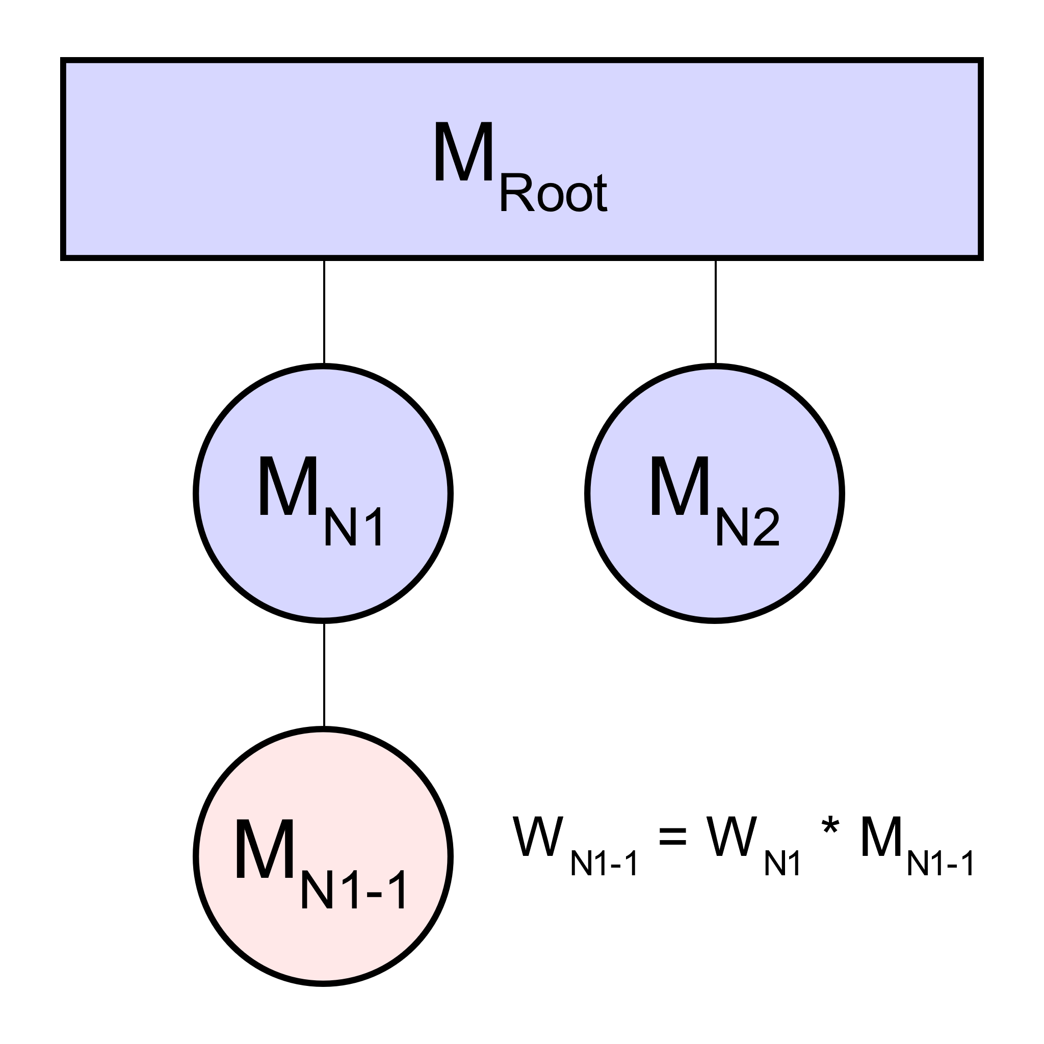
Sence Graph
持續到完成所有node的操作
當某個node的local space被改變時，它的children node的world space也會跟著改變，但local space不會受到影響

Slide 13
Code

Slide 14
Rotate
將model進行旋轉
會以原點為中心，所以旋轉的時候要先讓物體回到原點
傳入值為model matrix,、旋轉弧度、轉軸

Slide 15
Rotate
因為rotate是以原點為中心，所以旋轉的位置不同會讓結果產生差異

Slide 16
Rotate
因為rotate是以原點為中心，所以旋轉的位置不同會讓結果產生差異

Slide 17
Rotate
因為rotate是以原點為中心，所以旋轉的位置不同會讓結果產生差異

Slide 18
Rotate
因為rotate是以原點為中心，所以旋轉的位置不同會讓結果產生差異

Slide 19
Rotate
因為rotate是以原點為中心，所以旋轉的位置不同會讓結果產生差異

Slide 20
Rotate
因為rotate是以原點為中心，所以旋轉的位置不同會讓結果產生差異

Slide 21
Translate
將model進行平移
傳入值為model matrix、x, y, z軸的變化量

Slide 22
Scale
改變model的長寬高比例
傳入值為model matrix、x, y, z軸的比例

